Slide 1





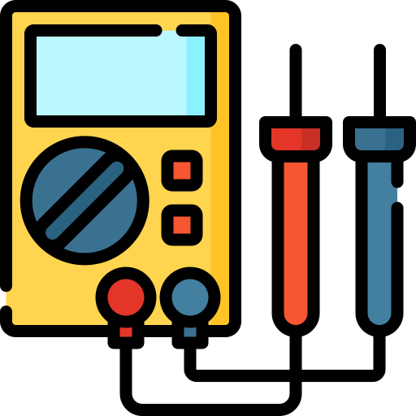



Muh Pauzan, S.Si., M.Sc
Review Elektronika Dasar
ROBOT CERDAS

Slide 2



ROBOT CERDAS
Muh Pauzan, S.Si., M.Sc
Arus dan Tegangan
Rangkaian Seri dan Paralel
Daya Listrik
Baterai

Slide 3

Tegangan
Tegangan /
Beda Potensial
Perbedaan energi potensial listrik antara dua titik
5V
Energi potensial 2
Tegangan = Energi potensial 2 – energi potensial 1
V = 5 – 0
V = 5 V
Energi potensial 1
Energi potensial 2
V = 0 – 0
V = 0V
0V = GND
Energi potensial 1
Jika tidak ada beda potensial antara dua titik maka disebut memiliki tegangan 0V
ROBOT CERDAS

Slide 4


ARUS
Jika tegangan > 0V maka arus akan mengalir dari potensial lebih tinggi ke potensial lebih rendah
Analogi: air Sungai mengalir dari posisi lebih tinggi ke posisi yang lebih rendah
Arus listrik juga mengalir dari potensial tinggi ke potensial yang lebih rendah
Jumlah muatan yang mengalir pada suatu titik per detik
Arus listrik
ROBOT CERDAS

Slide 5

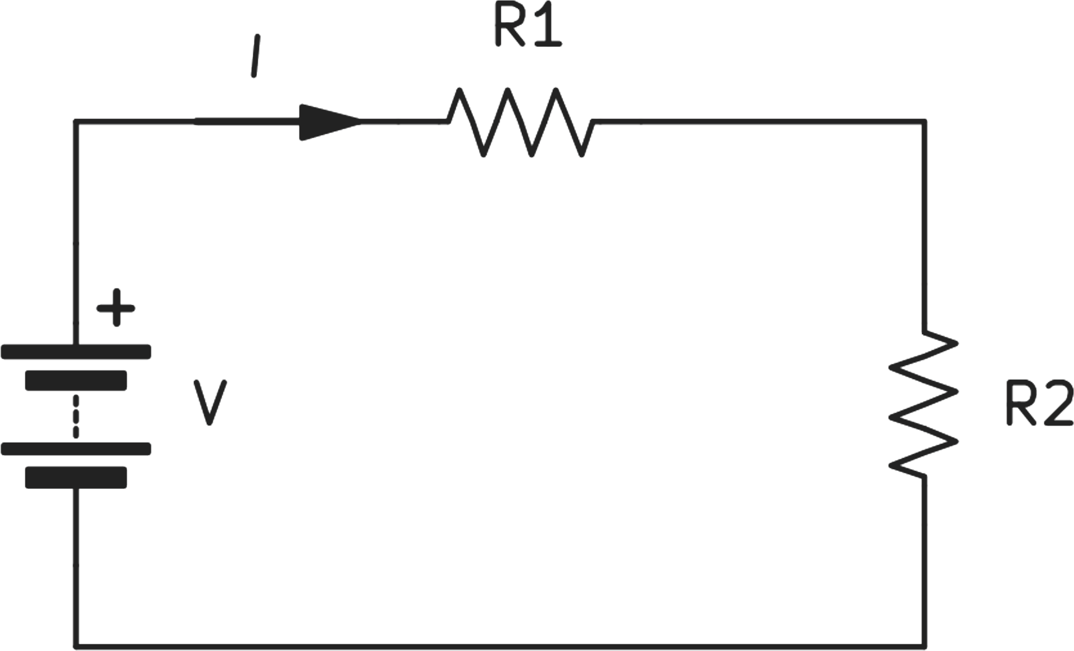
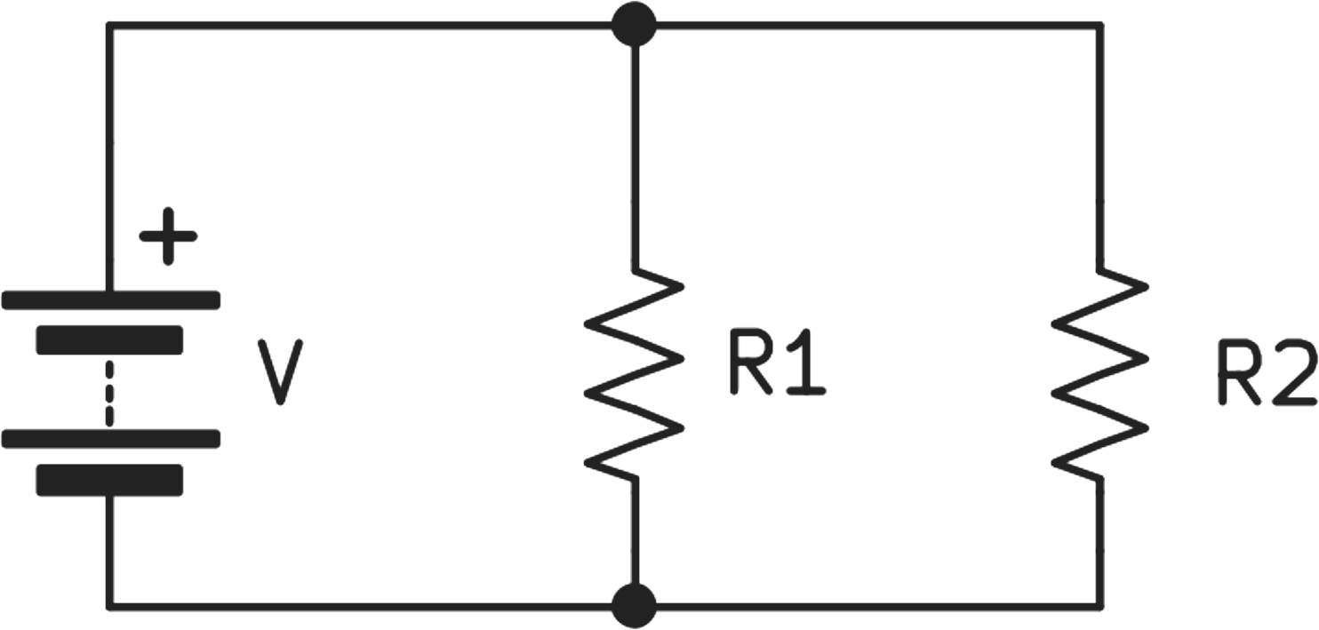
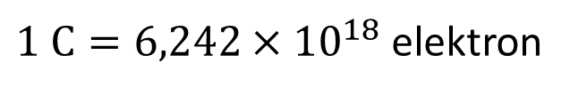
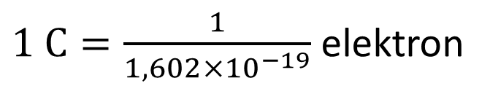
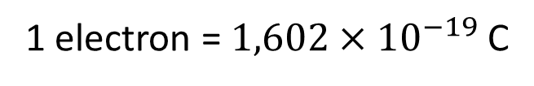
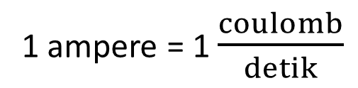

ARUS
1 ampere = 1 $\frac{coulomb}{detik}$
Jadi dalam 1 ampere terdapat 6,242 x ${10}^{18}$ electron yang mengalir tiap detiknya
1 electron = ${1,602×10}^{−19}$ C
seri
PENTING!!
$1 C=\frac{1}{1,602×{10}^{−19}}$ elektron
Arus listrik sama pada R1 dan R2
$1 C=6,242×{10}^{18}$ elektron
paralel
Tegangan listrik sama pada R1 dan R2
ROBOT CERDAS

Slide 6




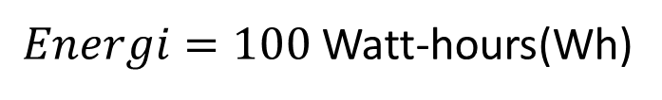


Daya dan energi listrik
Daya (P)
Jumlah energi listrik yang dikonsumsi / dihasilkan per detik
Sebuah TV memiliki daya 100 W, maksudnya?
$$P=V×I$$
jawab
$P$ adalah daya listrik (watt)
$V$ adalah tegangan listrik (volt)
$I$ adalah arus listrik (ampere)
TV mengkonsumsi 100 joule energi tiap detik
Jadi selama 1 jam TV mengkonsumsi energi sebesar:
$$Energi=P×t$$
Energi adalah Daya x waktu
$$Energi=100×1$$
$Energi=100$ Watt-hours(Wh)
ROBOT CERDAS

Slide 7
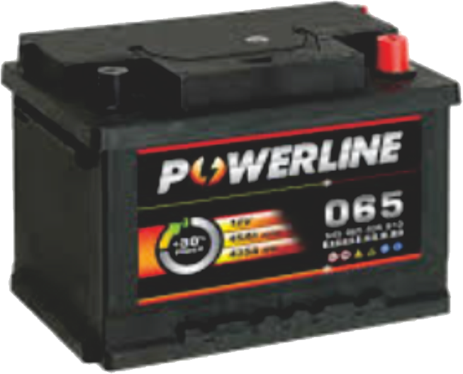
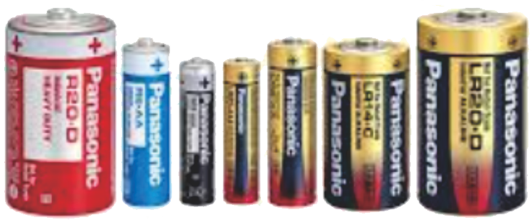
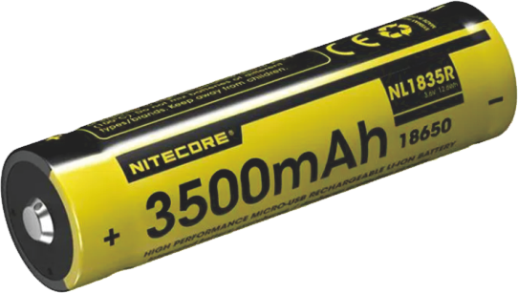
BATERAI
Terdapat berbagai jenis dan tegangan baterai di pasaran
12 V
Miliamphere-hour (mAh) menunjukkan kapasitas penyimpanan energi dalam baterai
1,5 V
Jumlah muatan listrik yang disimpan
3,7 V
3500 mAh: baterai dapat memberikan arus sebesar 3500 miliamphere (3,5 A) selama 1 jam
ROBOT CERDAS

Slide 8
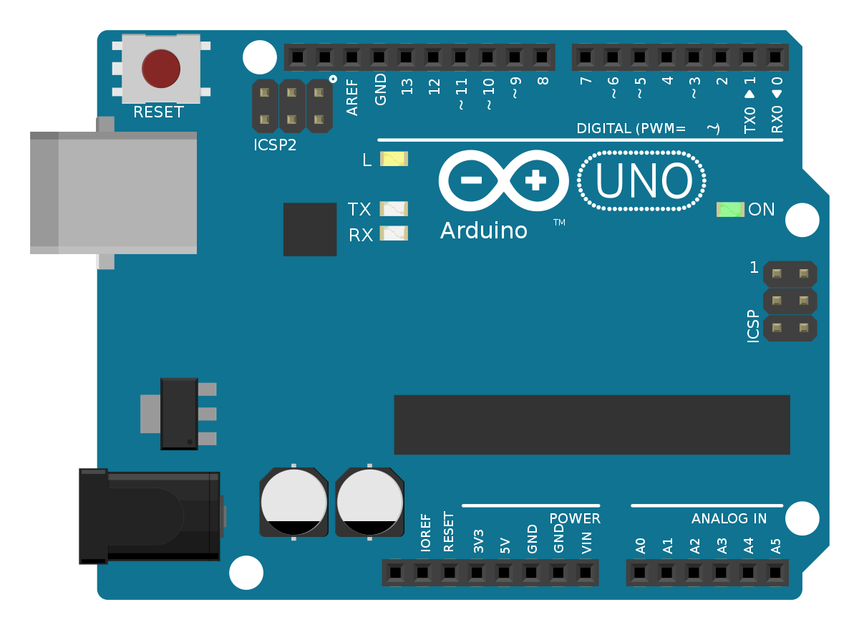
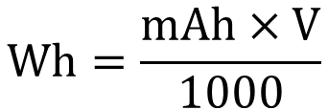
BATERAI
Arduino Uno memiliki rating daya 0,4 W saat beroperasi pada mode normal. Jika kita menghubungkan Arduino dengan power bank 5000 mAh sebagai sumber energinya, berapa lama power bank tersebut dapat mensupplai energi listrik ke Arduino Uno?
Jawab
Konversi mAh ke Wh (watt-hour), gunakan rumus:
$$Wh=\frac{mAh×V}{1000}$$
Di dalam power, biasanya digunakan baterai Li-Ion dengan tegangan 3,7 V, maka:
ROBOT CERDAS

Slide 9

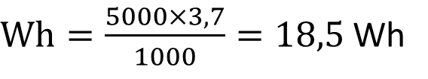
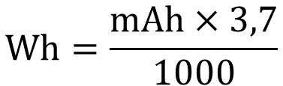
BATERAI
Jawab
$$Wh=\frac{mAh×3,7}{1000}$$
Masukkan mAh baterai:
$Wh=\frac{5000×3,7}{1000}=18,5$ Wh
Total waktu (jam) power bank dapat menyalakan Arduino:
$$waktu=\frac{kapasitas power bank}{konsumsi daya lampu}=\frac{18,5 Wh}{0,4 W}=46,25 jam$$
ROBOT CERDAS

Slide 10


BATERAI
Jika dua buah baterai Li-Ion 18650 memiliki kapasitas 1000 mAh, tentukan tegangan dan kapasitasnya jika:
Baterai dirangkai seri
Baterai dirangkai paralel
Jawab
Tegangan total = tegangan baterai 1 + tegangan baterai 2
$$V=3,7+3,7=7,4 volt$$
Seri
Karena tersusun seri maka arus yang mengalir pada baterai 1 maupun 2 adalah sama, sehingga kapasitasnya sama dengan kapasitas 1 baterai yaitu 1000 mAh
ROBOT CERDAS

Slide 11
BATERAI
Jika dua buah baterai Li-Ion 18650 memiliki kapasitas 1000 mAh, tentukan tegangan dan kapasitasnya jika:
Baterai dirangkai seri
Baterai dirangkai paralel
Jawab
Karena tersusun parallel maka tegangan baterai 1 dan tegangan baterai 2 adalah sama, maka tegangan baterai tetap yaitu sebesar 3,7 V
Sedangkan dalam rangkaian parallel, kapasitas baterai dijumlahkan maka:
Paralel
$$Kapasitas Total=1000+1000=2000 mAh$$
ROBOT CERDAS

Slide 12

T E R I M A K A S I H
ROBOT CERDAS

